Slide 1
Thứ…ngày…tháng…năm 2022 Hoạt động trải nghiệm

Slide 2
Thứ…ngày…tháng…năm 2022 Hoạt động trải nghiệm
Tuần 12 : Chào mừng ngày nhà giáo Việt Nam

Slide 3
TIẾT 1
SINH HOẠT DƯỚI CỜ

Slide 4
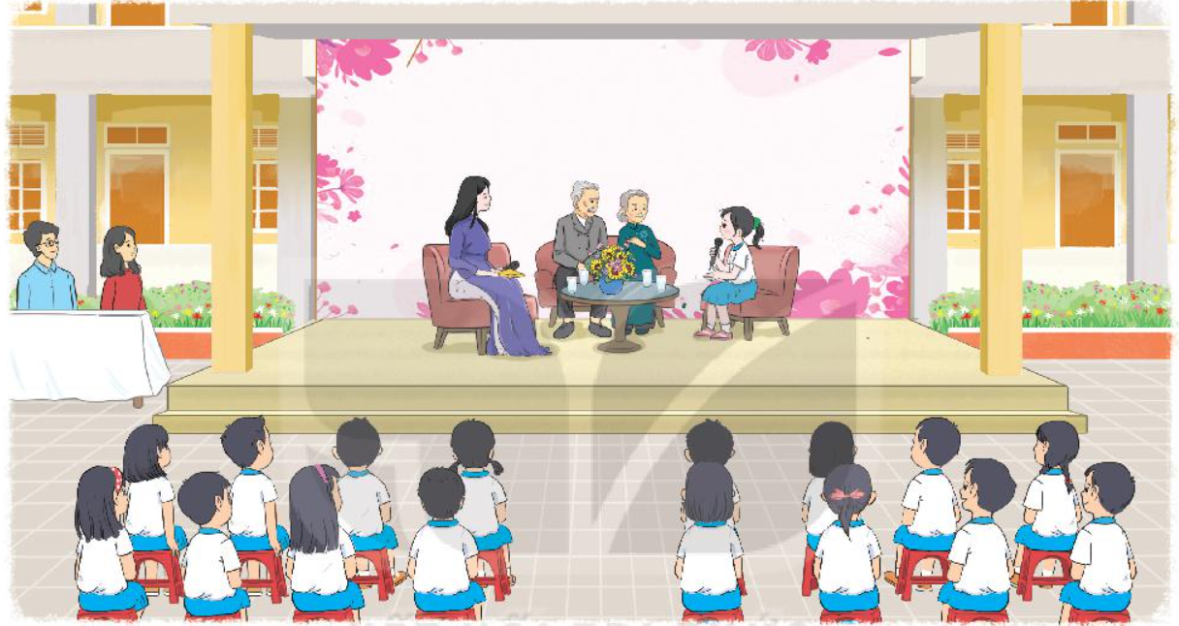
- Tham gia chương trình giao lưu với các thế hệ giáo viên của nhà trường.

Slide 5
TIẾT 2
Hoạt động giáo dục theo chủ đề:
THẦY CÔ TRONG MẮT EM

Slide 6
THẦY CÔ TRONG MẮT EM
Bài hát : Ngày đầu tiên đi học – Tác giả : Nguyễn Ngọc Thiện – Thơ : Viễn Phương

Slide 7
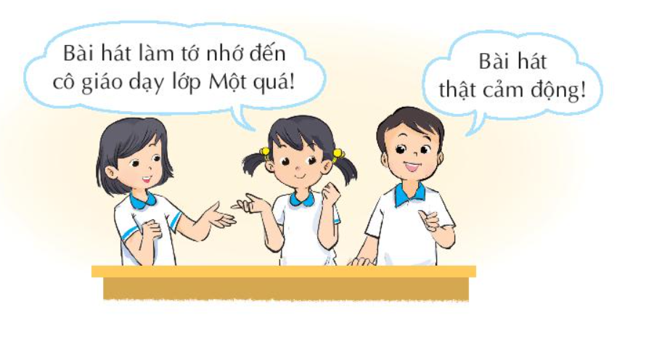
THẦY CÔ TRONG MẮT EM
Nghe hát và chia sẻ cảm xúc của mình.

Slide 8
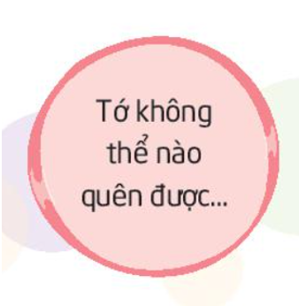
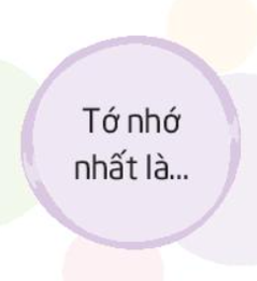
THẦY CÔ TRONG MẮT EM
- Kể những điều em nhớ nhất về thầy cô hoặc nhắc lại kỉ niệm giữa em và thầy cô.

Slide 9
Kỉ niệm với thầy cô:
Cô Hương là cô giáo chủ nhiệm lớp một của em. Ngày đầu tiên đi học, phải xa rời vòng tay của bố mẹ, em đã sợ hãi và òa khóc. Bất chợt có một bàn tay ấm áp nhẹ nhàng đặt lên vai em cùng với giọng nói dịu dàng: “Em đừng khóc, có cô ở đây mà!”. Em lại thì bắt gặp dáng vẻ rất hiền hậu, dịu dàng của cô. Cô còn trẻ lắm, dáng người thanh mảnh, nhỏ nhắn nhưng cũng rất uy nghiêm. . Em cảm thấy ấm áp và tin tưởng cô ngày từ lần gặp mặt đầu tiên. Cô đã truyền cho em một tấm lòng nhân hậu, dạy em biết cách yêu thương và quan tâm đến mọi người. Nhờ có cô mà em dần dần quên đi nỗi lo lắng, sợ hãi, bắt đầu nói chuyện và làm quen với các bạn trong lớp. Từ đó buổi học đầu tiên với ấn tượng về cô Hương vẫn mãi in đậm trong trái tim em cho đến tận bây giờ. Dù không còn là học sinh của cô nữa nhưng em vẫn mãi yêu thương và kính trọng cô.

Slide 10
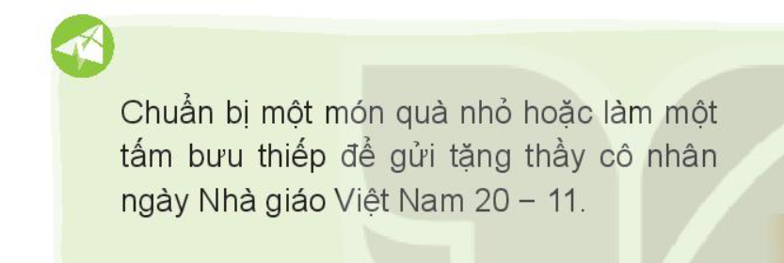

Slide 11
TIẾT 3
SINH HOẠT LỚP
MÓN QUÀ TẶNG THẦY CÔ

Slide 13
TỔNG KẾT TUẦN

Slide 14
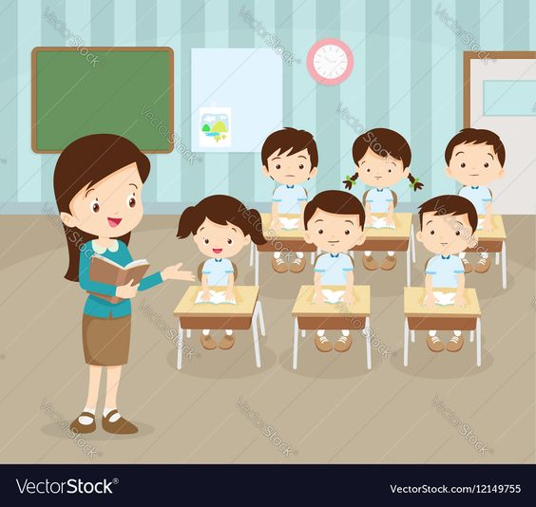
MÓN QUÀ TẶNG THẦY CÔ
1. HOẠT ĐỘNG TỔNG KẾT TUẦN
- Tổng kết hoạt động tuần.
- Đề ra phương hướng hoạt động tuần tới

Slide 15
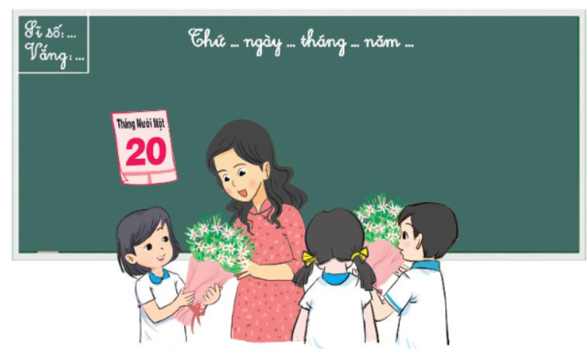
Món quà tặng thầy cô
Câu 1. Chia sẻ về món quà hoặc bưu thiếp em tặng thầy cô.
Giới thiệu và nêu ý nghĩa của món quà hoặc hình ảnh trên bưu thiếp.

Slide 16
CHIA SẺ THU HOẠCH SAU TRẢI NGHIỆM VÀ HOẠT ĐỘNG NHÓM

Slide 17
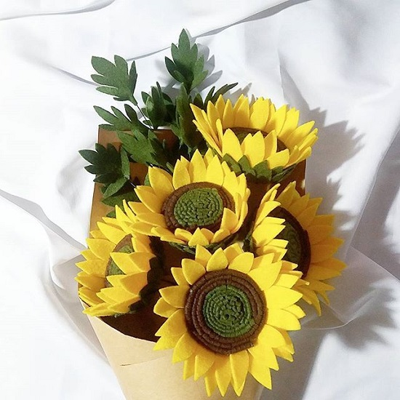
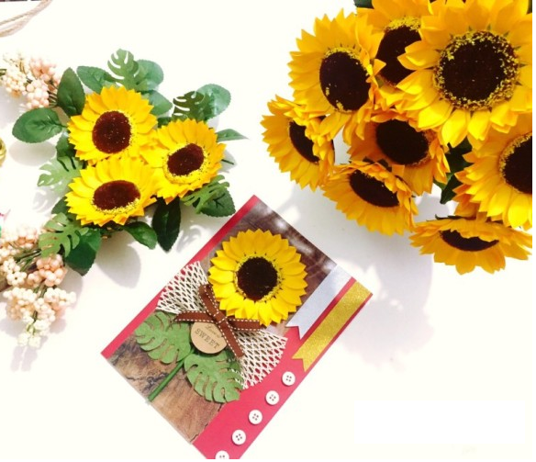
- Món quà: tự tay làm bó hoa hướng dương tặng cô
Hoa hướng dương luôn hướng về phía mặt trời, giống như những thế hệ học trò luôn hướng về thầy cô giáo bằng sự kính trọng và yêu thương. Vì thế tặng hoa hướng dương cho thầy/cô chính là thể hiện sự trân trọng, lòng biết ơn những công lao to lớn của thầy/cô đối với chúng ta.

Slide 18
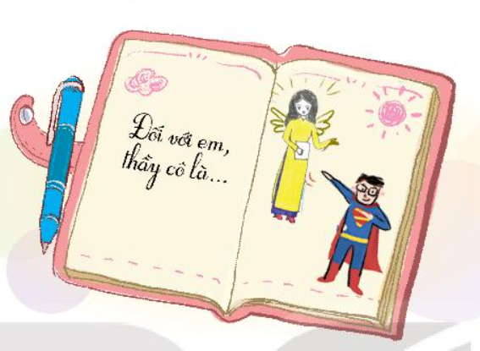
2. Ghi lại những kỉ niệm của em với thầy cô
- Làm cuốn sổ .” Kỉ niệm tình thầy trò”
- Mỗi bạn viết vào sổ một câu về kỉ niệm của lớp với thầy cô.
- Trang trí cuốn sổ.
- Tặng thầy cô cuốn sổ kỉ niệm.

Slide 19
CAM KẾT
HÀNH ĐỘNG

Slide 20
Cùng người thân lên kế hoạch thực hiện một trong những việc sau:
- Thăm hỏi thầy cô giáo cũ của em
- Thăm hỏi thầy cô giáo ngày xưa của người thân.

Slide 21
CỦNG CỐ- DẶN DÒ

Slide 22
Hẹn gặp lại các em!

